Slide 1

來
敞開的門 · 人應有的態度
第 23 個鑰字
Notes:
【約0.5分鐘】今天只講一個字——「來」，設計主題是「敞開的門」。先讓朋友放鬆：給我大約十五分鐘，聽完再一起討論。本篇已按福音需要調整順序：先從生活談起，再回到經文，內容取自原文。

Slide 2
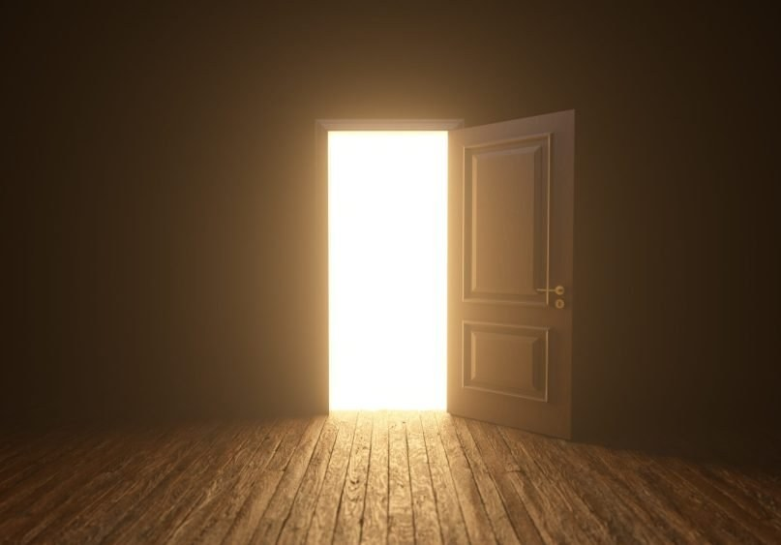
你有沒有想過……？
神已經作了一切，你為何還不來接受？
Notes:
【約1.5分鐘】開場提問：神已經作了一切，你為何還不來接受？ 讓朋友先說兩句，建立關係，不要急著辯論，也不要一開始就先背經文。

Slide 3

歸向主得醫治
•
人墮落神立刻來尋找人
•
主已成功永遠的救贖
•
不來接受就不得赦免拯救
來
經文：「來吧，我們歸向耶和華；祂必醫治，也必纏裹，祂也必使我們活過來。」（何六1-3）
Notes:
【約2.2分鐘】歸向主得醫治。投影片上的講解就是原文該段的濃縮，講的時候可以照著說，再展開一兩句自己的見證，不要偏離原文。

Slide 4
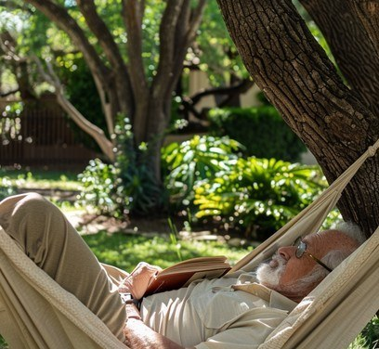
勞苦者得安息
•
惟一條件就是到主這裡來
•
來不是作工乃是得安息
•
主已作成一切的工作
來
經文：「凡勞苦擔重擔的，可以到我這裡來，我必使你們得安息。」（太十一28）
Notes:
【約2.2分鐘】勞苦者得安息。投影片上的講解就是原文該段的濃縮，講的時候可以照著說，再展開一兩句自己的見證，不要偏離原文。

Slide 5
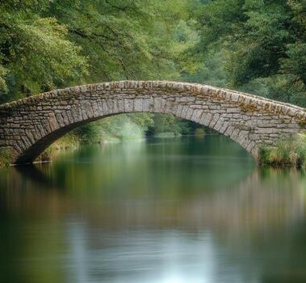
坦然來施恩座
•
神的憐憫先臨到我們
•
憐憫如橋連接神的恩典
•
主的血開了又新又活的路
來
經文：「所以我們只管坦然無懼地來到施恩的寶座前，為要受憐憫，得恩典，作應時的幫助。」（來四16）
Notes:
【約2.2分鐘】坦然來施恩座。投影片上的講解就是原文該段的濃縮，講的時候可以照著說，再展開一兩句自己的見證，不要偏離原文。

Slide 6
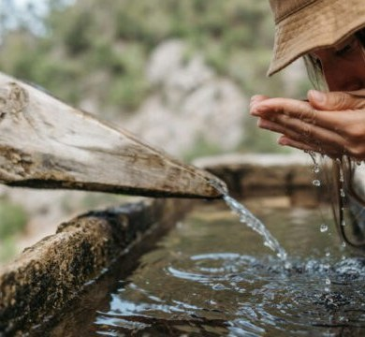
乾渴白白取水
•
世事世物只會加增乾渴
•
來不用銀錢不用代價
•
照本相敞開心門來
來
經文：「來！口渴的人也當來；願意的都可以白白取生命的水喝。」（啟二二17）
Notes:
【約2.2分鐘】乾渴白白取水。投影片上的講解就是原文該段的濃縮，講的時候可以照著說，再展開一兩句自己的見證，不要偏離原文。

Slide 7
回到經文 · 本篇一覽
「來」的鑰字經文
何六1-3：來吧，我們歸向耶和華，祂必醫治、纏裹、使我們活過來
太十一28：凡勞苦擔重擔的，可以到我這裡來，我必使你們得安息
來四16：坦然無懼地來到施恩的寶座前，受憐憫得恩典
啟二二17：口渴的人也當來，白白取生命的水喝
賽五五1-3：乾渴的都當就近水來，不用銀錢買酒和奶
這些經文，就是剛才信息的根據。
Notes:
【約1分鐘】講完生活與信息後，再把本篇篇首的鑰字經文讀一遍，幫助朋友把剛才聽到的信息對回經文上。

Slide 8
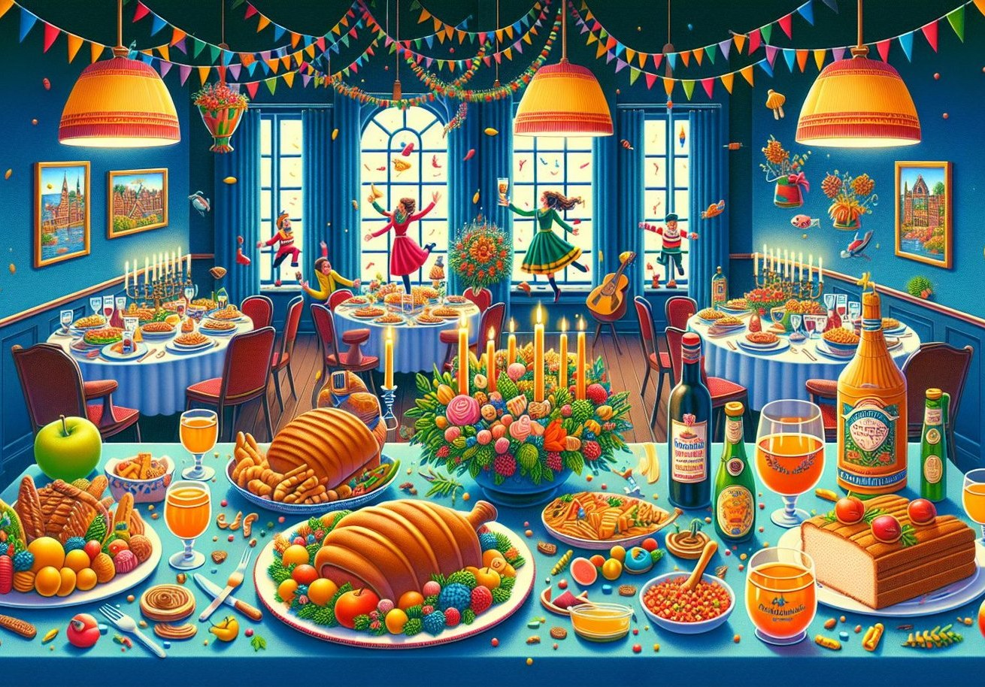
福音的答案 · 敞開的門
福音的答案
•
神願意拯救並已盡力作了
•
主復活升天能拯救到底
•
聖靈正在心中呼召感動你
主復活得着天上地上所有的權柄，坐在神右邊作君王救主，藉祂來到神面前的人，祂都能拯救到底；無論輭弱、疾病、罪惡、死亡、困難、苦楚，祂都能拯救。如果今天還未得完全拯救，不是祂不能拯救徹底，乃是你不肯徹底來蒙拯救；祂正等候你來接受。
Notes:
【約1分鐘】主復活得着天上地上所有的權柄，坐在神右邊作君王救主，藉祂來到神面前的人，祂都能拯救到底；無論輭弱、疾病、罪惡、死亡、困難、苦楚，祂都能拯救。如果今天還未得完全拯救，不是祂不能拯救徹底，乃是你不肯徹底來蒙拯救；祂正等候你來接受。

Slide 9
抉擇
今天，你願意嗎？
請你相信！請你接受！請你來！
不需要先作好、改好，只要現在作一個決定。
Notes:
【約0.5分鐘】直接、溫和地問，不要強逼。朋友若有問題，記下來，講完禱告後再回答。

Slide 10
一起禱告 · 講一句，跟一句
哦，主耶穌
1
主耶穌，我願意來到你這裡
2
主耶穌，求你使我得安息
3
主耶穌，求你賜我憐憫和恩典
4
主耶穌，我渴了，求你給我生命的水喝
凡心裡相信，口裡承認，呼求主名的，就必得救。
Notes:
【約1分鐘】邀請朋友開口跟著禱告，一句一句慢慢來。只要他願意開口呼求主名，就恭喜他得救了，並立刻約定下一次見面。

Slide 11
下一步
不要讓這個福音停在今天
•
留下聯絡方式，約定下次見面
•
邀請參加小排或福音聚會
•
每天花一點時間呼求主名、讀經禱告
Notes:
【約0.5分鐘】結尾：留下手機或 Line，立刻邀請到小排或下次福音聚會。

